Slide 1

极端天气防护
博富特咨询
全面
专业
实用

Slide 2



关于博富特
博富特培训已拥有专业且强大的培训师团队-旗下培训师都拥有丰富的国际大公司生产一线及管理岗位工作经验，接受过系统的培训师培训、训练及能力评估，能够开发并讲授从高层管理到基层安全技术、技能培训等一系列课程。
我们致力于为客户提供高品质且实用性强的培训服务，为企业提供有效且针对性强的定制性培训服务，满足不同行业、不同人群的培训需求。
博富特认为：一个好的培训课程起始于一个好的设计,课程设计注重培训目的、培训对象、逻辑关系、各章节具体产出和培训方法应用等关键问题。

Slide 3

极端天气事件
极端天气防护
雷电
暴雨
冰雹
沙尘暴

Slide 4
极端天气事件
雷雨、大风（沙尘暴）、冰雹和短时强降水等强对流天气，会造成城市道路积水、交通瘫痪、电线或广告牌坍塌等等事故，不仅给出行造成严重影响，而且会导致财产损失，甚至发生人身伤亡事故。
进入2012年5月以来，新疆巴州、和静、尼勒克县等地先后遭遇暴雨冰雹和洪灾等强对流天气，造成数万农田被毁，农户房屋损坏。共发生九起自然灾害，导致3人死亡。

Slide 5
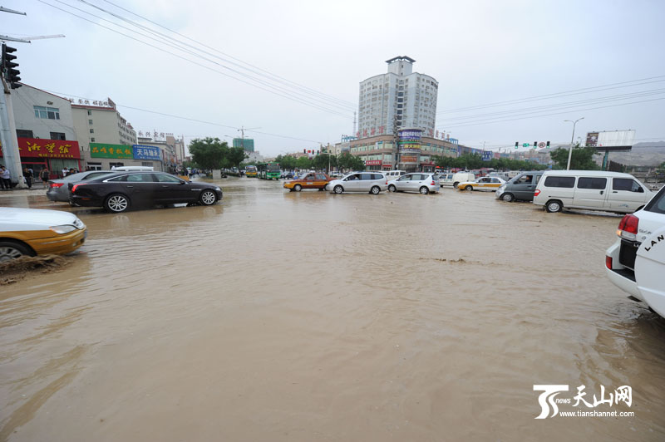
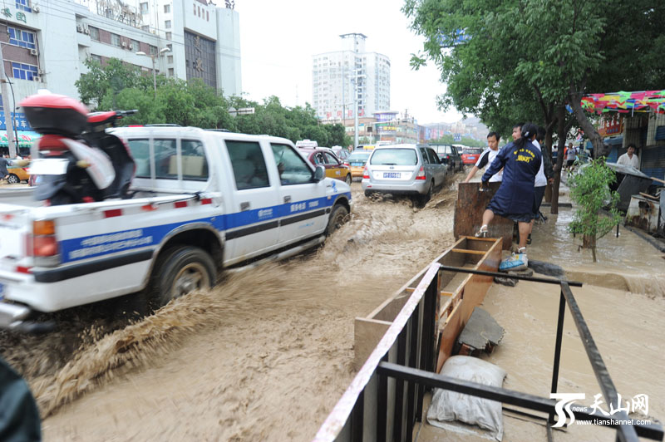
极端天气事件
6月4日，巴州地区库尔勒市、和静县突降暴雨，短短两个半小时的降雨量超过当地的年降水量，并刷新当地有史以来的日降水量极值。此次暴雨致使梨城大量路段出现了严重的积沙和积水，严重影响市民出行。

Slide 6
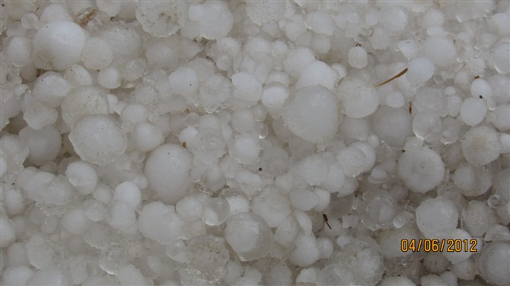
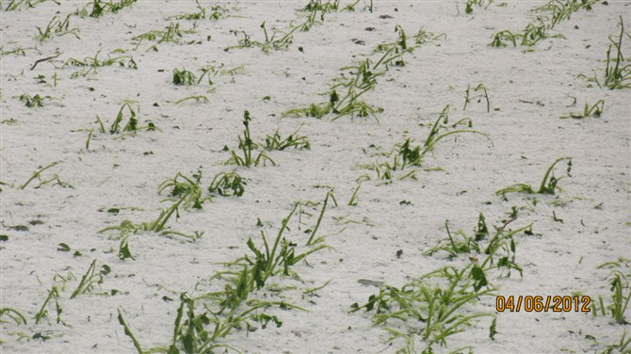
极端天气事件
6月4日16时左右，和静县、和硕县出现罕见的冰雹大雨天气。直径约2公分大小的冰雹持续了15分钟左右，冰雹伴随雷雨，民众被这突发而来的冰雹袭击躲避不及，农民田地农作物受损严重。和静县全县直接经济损失5000多万元。

Slide 7
极端天气的防护
我们一定要有防灾减灾的意识，在遇到雷雨、大风、强降雨或冰雹时应该高度重视自身的安全。在遇到以上灾害天气时尽量不要外出，如在户外则应加倍注意防护。

Slide 8

极端天气的防护—雷电
在路上避雨时勿靠近孤立的高楼、电杆、烟囱、房角房檐，更不能站在空旷的高地上或到大树下躲雨。
远离开阔地带的金属物品（拖拉机、农具、摩托车、自行车等）。
不要去山顶、开阔地、海滩或船只上；不要待在开阔地单独的屋棚或其他小建筑内。
拔掉家用电器的电源。
！危险

Slide 9
极端天气的防护—雷电
在树林里 | 躲避在低洼处生长茂盛的小树下。
在开阔地 | 关闭手机；躲避在低处，如山涧或峡谷；同时小心突发的洪水。
在开阔水域 | 立即上岸并找到躲避处。
在汽车里 | 关好车门、车窗。
多人在一起 | 彼此隔开几米远，不要挤在一起。
高压电线遭雷击落地时 | 近旁的人必须高度警惕，逃离时：双脚并拢，跳着离开危险地带。
感到头发立起 （无论身在何处） | 团身蹲下；双手抱头藏在两膝之间；使自己尽可能成为最小的目标，并减少与地面的接触；不要平躺在地面上。
！危险

Slide 10
极端天气的防护—暴雨
尽量减少外出，关闭门窗，出门要带好雨具，防止淋雨受凉，感冒。
应尽量停止室外活动，找室内或安全地方避雨。不要骑自行车，以防路滑摔倒。由于能见度差，横穿马路或沿公路行走时，要防止被机动车撞伤。
下大雨或暴雨时，不要在山上旅游，以防路滑坠入深沟。不要在河中游泳，防止被洪水卷走。
若遇到山洪或听到山洪警报时，要立即往丘陵高处走，注意避免渡河，注意防止山体滑坡、滚石、泥石流的伤害；来不及转移要立即爬上楼房、高屋、大树等暂时避险待援；不要单身游水转移。

Slide 11
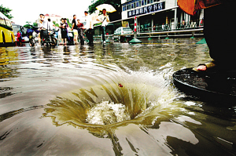
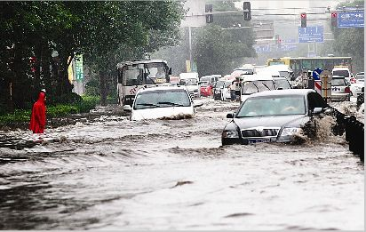
极端天气的防护—暴雨
出行遇到暴雨时应尽可能绕过积水严重的路面，如需在积水中行走要注意观察，贴近建筑物行走，防止跌入地井地坑。市区驾车行驶途中如遇到路面或立交桥下积水过深时应尽量绕行，避免存在侥幸心理强行通过。
！危险

Slide 12
极端天气的防护—暴雨
自驾车出行遇到暴雨、山洪、经过洪水冲毁路段时：
打开汽车小灯，握好方向盘，小心驾驶，注意行人，低速行驶，慎用制动。
不熟悉的路况，不了解积水深度，不要轻易地让汽车涉水。遇特大暴雨时，千万不要冒险行驶，应选择较高的安全地带停车。
突遇山洪，在未淹深时，紧闭窗户，把车迎洪水开过去，不能让洪水冲到侧面，以免被掀翻卷走。出现熄火，如果水还在不断上涨，应立即弃车。
不要企图穿越被洪水淹没的公路。

Slide 13
极端天气的防护—暴雨
特殊情况汽车涉水行驶前，必须仔细查看水的深度、流速和水底情况以及进、出水域的宽窄和道路情况，由此来判断是否能安全地通过
采用挂低档、少加油、慢而匀速行驶的方法通过
行进中要看远顾近，尽量注视远处的固定目标，双手握住方向盘正直前进。不能注视水流或浪花，以免晃乱视线产生错觉，使车辆偏离正常的涉水路线而发生意外。
多车涉水时，绝不可同时下水，应待前车到达彼岸后，后面的车才可下水，以防前车因故障停车，迫使后车也停在水中，导致进退两难。

Slide 14

极端天气的防护—冰雹
关好门窗。
妥善安置易受冰雹大风影响的室外物品。
户外作业人员暂停作业，到安全地方暂避。
暂停户外活动，勿随意出行。
注意防御冰雹天气伴随的雷电灾害
户外人员不要在电线杆、大树下躲避冰雹，可把木板或盆、筐一类器具顶在头上，以防止被冰雹砸伤。
！危险

Slide 15
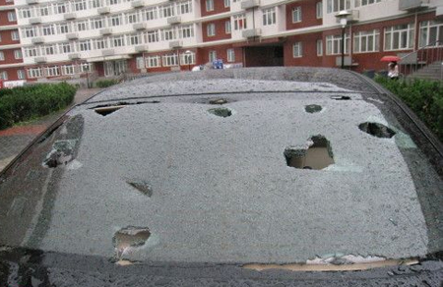
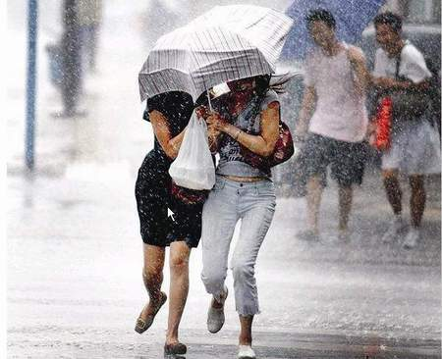
极端天气的防护—冰雹
出行时如遇到冰雹应及时躲避到建筑物或坚固的遮挡物下，无遮挡物时应躲到背风处，双臂交叉护住头脸部，屈体下蹲，尽量减少身体暴露部位
注意地面积雹以防滑倒
！危险

Slide 16
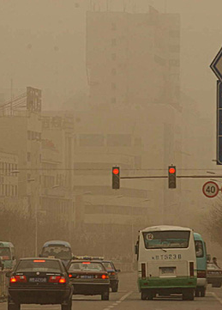
极端天气的防护—沙尘暴
关好门窗，尽量减少外出，停止户外活动；
来不及进入室内，应在矮墙、高坡等背风处躲避，戴口罩或用纱巾、衣服等蒙住头脸，防止吸入沙尘和迷眼；突遇强沙尘暴，应寻找安全地点就地躲避
骑车、开车要减速慢行，远离树木和广告牌
小孩要远离水渠、水沟、水库等，避免落水发生溺水事故。
！危险

Slide 17
极端天气的防护—沙尘暴
沙尘暴中行车，应注意：
沙尘天气开车应打开示宽灯、雾灯、尾灯，降低车速，多鸣喇叭以警示周围车辆，严密观察行人动态。
关严门窗，空调使用内循环模式。风尘特别大时，应将车停靠在道路的上风处，车头背向风尘。
严格遵守各行其道的原则，不要占道行驶，注意观察前方道路两旁行人及非机动车情况，防止撞人事故。
注意避让大型货车。特别注意大型货车行驶中产生的侧向风对自己车的影响。
！危险

Slide 18


感谢聆听
资源整合，产品服务
↓↓↓
公司官网 | http://www.bofety.com/
如需进一步沟通
↓↓↓
联系我们 | 15250014332 / 0512-68637852
扫码关注我们
获取第一手安全资讯
微信公众号
抖音

